Slide 1
Semantisatieverhaal AA:
AA
Lisa gaat vaak naar de bibliotheek om boeken te lenen. Op een dag was ze weer in de bieb. Toevallig was er toen een mevrouw een lezing aan het geven voor een groep kinderen. De lezing is de soort spreekbeurt van een volwassene. Lisa was eigenlijk wel benieuwd wat ze ging zeggen dus ze bleef even zitten om te luisteren. De mevrouw begon: “Wisten jullie dat er vroeger een groep vrouwen was die zich inzette voor iets heel belangrijks? Die moeite deden voor iets heel belangrijks”? Lisa stak haar hand op. Ze vroeg: “Waarvoor dan? Wat was er zo belangrijk?” De mevrouw zei: “Deze vrouwen streden voor gelijkheid. Zij vonden namelijk dat mannen en vrouwen hetzelfde waard waren, dat ze dezelfde kansen moesten krijgen in het leven. Jullie moeten weten dat dat voor 1970 niet vanzelfsprekend was”.
Ze vertelde dat de groep vrouwen zich “de Dolle Mina’s” genoemd had. Met deze naam eerden ze de eerste vrouw die eerder ook al actie voerde voor vrouwenrechten. (Wilhelmina Drucker) Door die naam lieten ze weten dat ze haar bewonderden. De Dolle Mina’s deden veel grappige dingen maar ze deden soms ook dingen die eigenlijk niet mochten, zoals een groot spandoek ophangen. Of demonstreren op een plek waar dat illegaal, verboden was. Ze kwamen in verzet, ze boden tegenstand tegen alle oneerlijke wetten voor vrouwen in Nederland. Het gebeurde dan ook regelmatig dat vrouwen opgepakt werden. Dat vrouwen door de politie meegenomen werden. Lisa dacht even na en ze vroeg: “Dus ze waren eigenlijk helden? Want zij hebben ervoor gezorgd dat meisjes nu studeren, werken en zelf mogen kiezen wat ze willen worden.”
Lisa liep opgewekt naar huis toen de lezing afgelopen was. Ze dacht dat zij later misschien ook wel iets kon doen om de wereld eerlijker te maken.
In de laatste dia vind je de link naar een filmpje van het Klokhuis. Bekijk eerst of je het geschikt vindt voor jouw klas.
Notes:
Woordenoverzicht
de lezing: de soort spreekbeurt van een volwassene
zich inzetten voor: moeite doen voor
de gelijkheid: dat mensen hetzelfde waard zijn
oppakken: door de politie meenemen
illegaal: verboden
het verzet: de tegenstand
eren: laten weten dat je iemand bewondert

Slide 2


Gerarda Das
Antoinette Duijf
Mandy Routledge
Francis Vrielink
Week 49 – 2 december 2025
Niveau AA

Slide 3
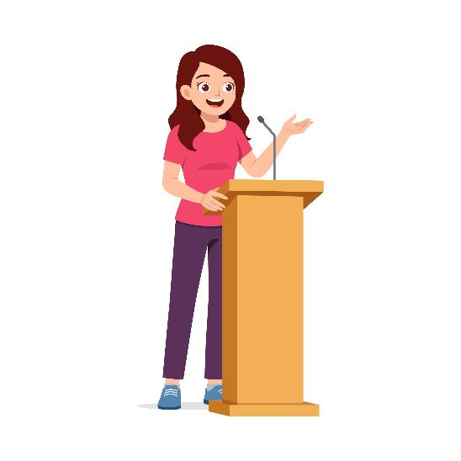
de lezing

Slide 4

zich inzetten voor

Slide 5
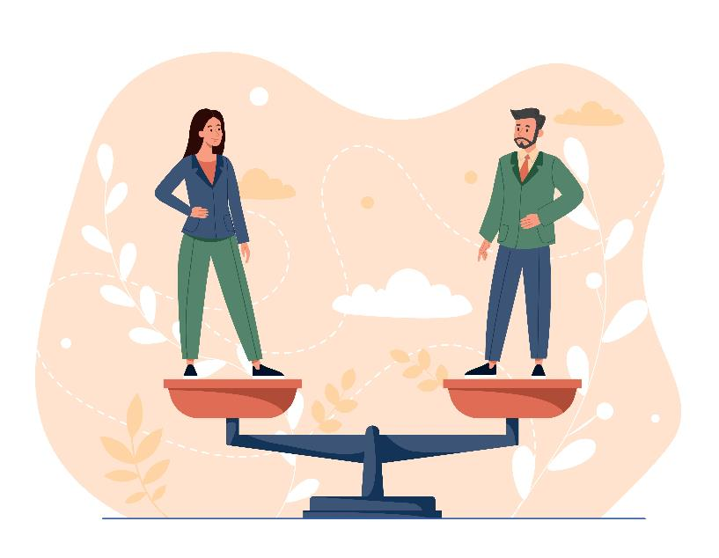
de gelijkheid

Slide 6
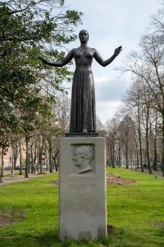
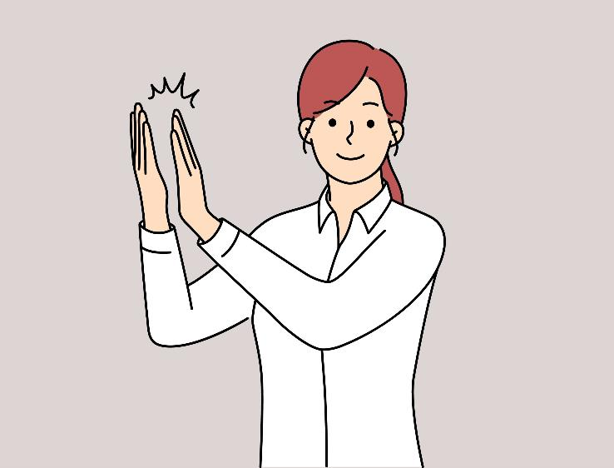
eren
Wilhelmina Drucker

Slide 7

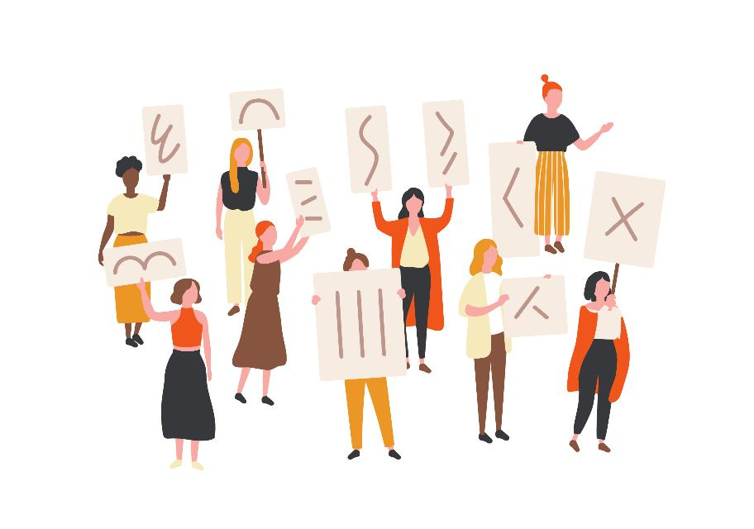
illegaal

Slide 8
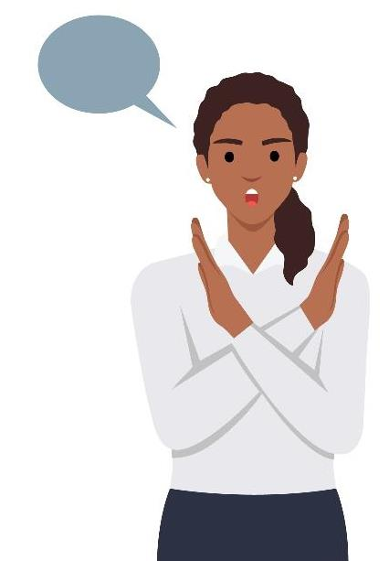
het verzet
NEE !

Slide 9
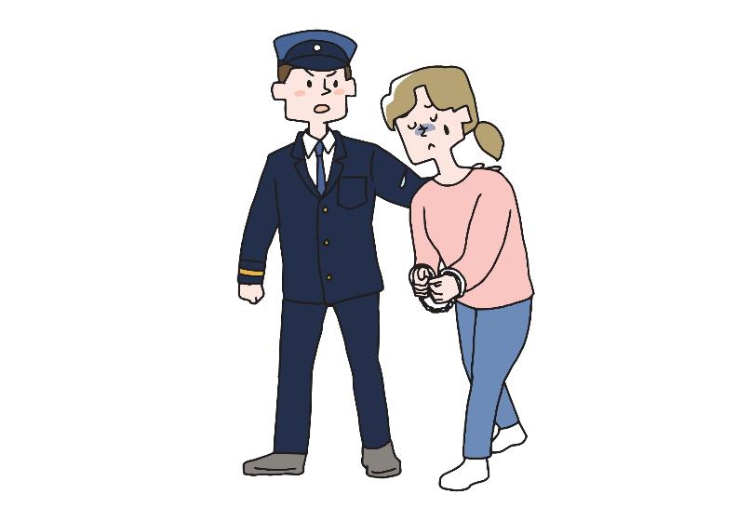
oppakken
De Dolle Mina’s | Schooltv

Slide 10
Op de woordmuur:

Slide 11



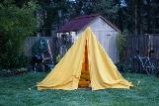

illegaal
legaal
= verboden
Ze demonstreren op een plek waar dat illegaal is.
= toegestaan
Het is legaal om in je eigen achtertuin te kamperen.
VERBODEN
TOEGESTAAN

Slide 12
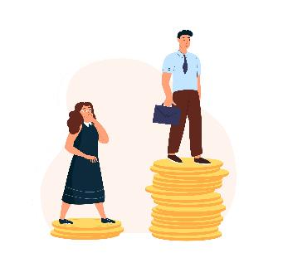

de gelijkheid
de ongelijkheid
= dat mensen hetzelfde waard zijn
De Dolla Mina’s streden voor de gelijkheid van mannen en vrouwen.
= dat mensen niet het-zelfde waard zijn
Hier zie je de ongelijkheid: de vrouw verdient minder geld dan de man.

Slide 13

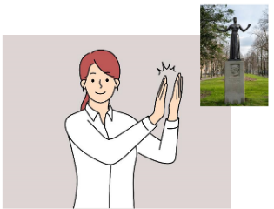
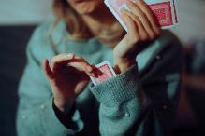
eren
minachten
= laten weten dat je iemand bewondert
Ze eerden de eerste vrouw die vroeger ook al actie voerde voor vrouwenrechten.
= iemand onbelangrijk en waardeloos vinden
Zij minacht haar vriendin omdat zij valsspeelt tijdens het kaarten.

Slide 14
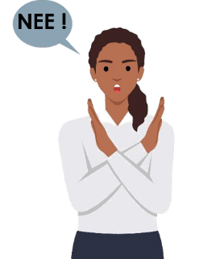
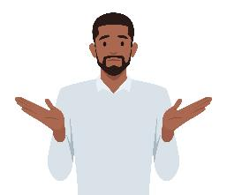
de berusting
het verzet
= de tegenstand
Zij biedt verzet tegen alle oneerlijke wetten voor vrouwen in Nederland.
= aanvaarden dat iets zo is
Hij vindt berusting in de regen als hij bedenkt dat ze binnen ook leuke spelletjes kunnen doen.

Slide 15

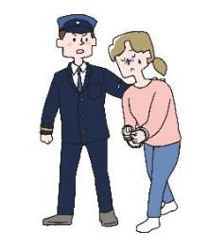
vrijlaten
oppakken
= door de politie meenemen
Het gebeurde regelmatig dat vrouwen opgepakt werden.
= niet meer gevangen houden
Als Dolle Mina’s hun straf hebben uitgezeten worden ze weer vrijgelaten.

Slide 16
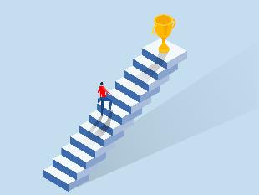


“Wisten jullie dat er vroeger een groep vrouwen was die zich inzette voor iets heel belangrijks?"
het doel bereiken
zich inzetten voor
= wat je wilde is gelukt
= moeite doen voor

Slide 17
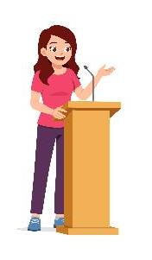
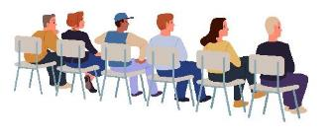

de spreker
de lezing
= de soort spreekbeurt van een volwassene
het publiek
informatie delen

